Slide 1
La Buona Pratica S.I.SO
Condivisione delle esperienze e scenari futuri

Slide 2



Stato dell’arte: I moduli di piattaforma
Moduli SISO->SIgeSS
Moduli GIT
Sportello di Segretariato
Cartella Sociale Informatizzata (CSI)
App Mobile S.I.SO
Cruscotti e Report
Modulo accesso ai dati del cittadino
Gestione accessi e profili
Scheduler e processi di elaborazione
PERUGIA - Workshop SI.SO. 17 Settembre 2019

Slide 3
Stato dell’arte: Accoglienza
Processi
Informazioni raccolte
Accoglienza del cittadino e raccolta bisogni / richieste
Proposta di presa in carico da parte del Servizio Sociale Professionale
Invio/ricezione della scheda accoglienza a/da altri sportelli
Modalità e interlocutori contatto e riferimenti utente
Dati sociali e ambientali (famiglia, lavoro, abitazione, contatti, dati sanitari)
Dati specifici per utenti stranieri
Bisogni codificati
Servizi richiesti (da nomenclatore regionale)
Diario Operatore
PERUGIA - Workshop SI.SO. 17 Settembre 2019

Slide 4
Stato dell’arte - Accoglienza
Struttura organizzativa
Punto di Contatto 1
Ufficio 1
Comune 1
Ambito/Zona Sociale
Ufficio N
Punto di Contatto N
Comune N
Integrazioni
Configurazioni Specifiche
Anagrafe sanitaria
Anagrafe Comunale (scarico o servizio)
Sportello accoglienza cittadini stranieri
Sportelli di accoglienza centralizzati su un comune
Sportelli tematici o per iniziativa (es. Rei, Home Care Premium)
Accesso da parte di organizzazioni del terzo settore
PERUGIA - Workshop SI.SO. 17 Settembre 2019

Slide 5
Stato dell’arte - Accoglienza
Novità disponibili / elementi di rilievo
Dati soggetti a maggior privacy «mascherati» a seconda del profilo dello sportello (es. Sportello Immigrati) – (Regione Umbria SISO + Comune di Monza Matrioska)
Inserimento di un numero n di richieste di servizio con allegati, stato richieste e tempi di lavoro – Regione Umbria
Gestione di cittadini anonimi in accoglienza – Roma Capitale
Gestione di cittadini con alias – Roma Capitale
Privacy sottoscritta per ciascun ufficio di accoglienza – Regione Marche
Informazioni raccolte compatibili con iniziativa FAMI – Regione Umbria / Monza
Accesso a web service anagrafici – Roma Capitale / Regione Marche / Regione Umbria
Tipi di permesso di soggiorno aggiornati alla normativa – Regione Umbria
PERUGIA - Workshop SI.SO. 17 Settembre 2019

Slide 6
Stato dell’arte - La cartella 1/2
Processi
Informazioni raccolte
Valutazioni d’equipe della proposta di presa in carico
Presa in carico
Segnalazione ad altro servizio/operatore
Attivazione di altro servizio (II Livello) o Ente
Abilitazione di altri operatori
Anagrafica
Risorse (familiari e conoscenti)
Dati sociali, invalidità, disabilità, tribunale
PERUGIA - Workshop SI.SO. 17 Settembre 2019

Slide 7
Stato dell’arte: La cartella 2/2
Processi
Informazioni raccolte
Redazione diari e registrazione attività professionali
Programmazione Interventi (fogli amministrativi)
Analisi delle problematiche
Progettazione e rendicontazione interventi
Valutazioni multidimensionali
  SInBA
  Anziani e Disabili (SINA + custom + Barthel)
Piano Assistenza Individualizzato
  Piano Affido
Interventi ricevuti
Note e diari sociali
Problematiche codificate
Valutazioni compatibili tracciato SIUSS
Isee
Progetti attivi per tipologia
Provvedimenti del tribunale codificati
PERUGIA - Workshop SI.SO. 17 Settembre 2019

Slide 8
Stato dell’arte: La cartella
Struttura del modulo CARTELLA SOCIALE
Interscambio CSI
Erogazione Interventi
HOME
Schede Segretariato
Export SIUSS
Anagrafe
Elenco Casi Assegnati
Nuova Cartella
Elenco Casi
Stampa
Download
Notifiche
Cartella
Caso
Fascicolo
Inf. Governative
Documenti
Dati
Permessi
Area Target
Inf. Storiche
SI Sanitario
Iter Cartella
PERUGIA - Workshop SI.SO. 17 Settembre 2019

Slide 9
Evoluzioni della piattaforma SISO -> SIgeSS
Novità disponibili / elementi di rilievo
Stampa scheda iscrizione formato POR-FSE – Regione Marche
Notifiche di aggiornamento anagrafico da web service – Roma Capitale
Integrazione con SI Autorità di Gestione FSE – Regione Umbria
SInBA + SINA – Regione Umbria
Attività professionale TRIAGE – Comune di Monza
Rilevazione Minori in affido – Regione Umbria
Scheda per la rilevazione annuale delle attività dei CC.TT.I. – Regione Umbria
Novità Work in progress / elementi di rilievo
Integrazione SInBA / PAI Affido – Regione Marche
Consolidamento struttura dati nomenclatori – Regione Marche
Recupero dati pregressi da scarico dato – Regione Marche
Cruscotto Regionale Evoluzione 2019/2020 – Regione Marche
Integrazione CAV – Regione Umbria
Gestione Inserimento minori in strutture residenziali educative – Regione Umbria
Acquisizione e trattamento dai reddito di cittadinanza - Regione Marche
Proposte tavolo di lavoro Comuni Lombardia
PERUGIA - Workshop SI.SO. 17 Settembre 2019

Slide 10





Stato dell’arte: CRUSCOTTO
Knowage
SIRPS
Cruscotto Regionale
PERUGIA - Workshop SI.SO. 17 Settembre 2019

Slide 11
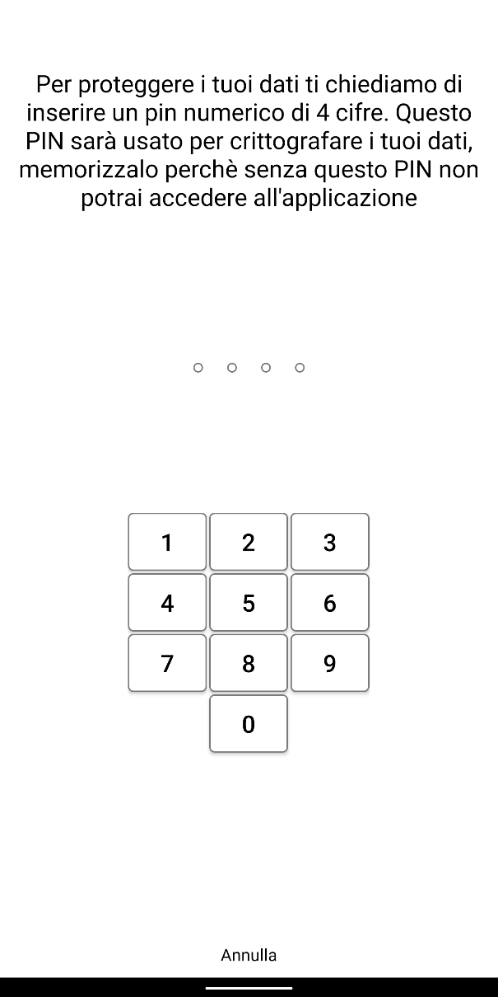
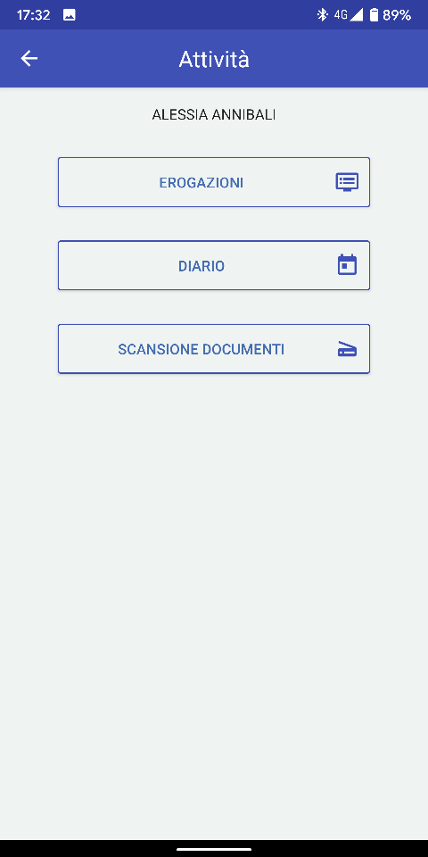
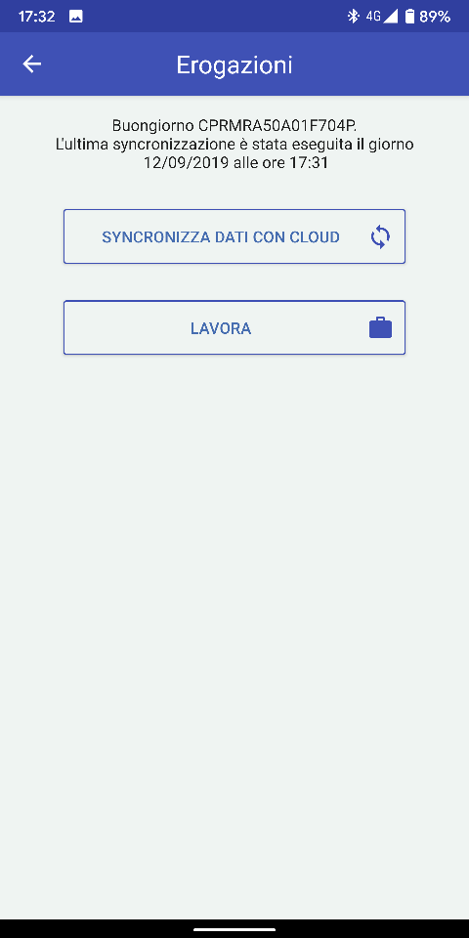
Stato dell’arte – MOBILE SISO
Pubblicazione su Google Play Store
Ver 2019 con attività professionali
PERUGIA - Workshop SI.SO. 17 Settembre 2019

Slide 12

La buona pratica e le esperienze delle Amministrazioni
PERUGIA - Workshop SI.SO. 17 Settembre 2019

Slide 13
Il modello di riuso della buona pratica
L’accesso al riuso
Cataloghi: AGID prodotto, Formez esperienze, Repository Regione Umbria del riuso per KIT di utilizzo
Acquisizione della buona pratica: i percorsi di riuso adottati nelle esperienze del tavolo di lavoro
Diffusione del riuso nei territori: esperienze di attivazione e dispiegamento, i PIANI di LAVORO
Modelli di reperimento di risorse e competenze tecniche di supporto
La gestione a regime
Cataloghi come sistema di condivisione delle esperienze, linee guida AGID
Comunità di pratica come modello di confronto e collaborazione tra Portatori di interesse
Laboratorio a supporto del mantenimento e consolidamento della buona pratica
  Soggetti privati come utilizzatori o supporto nella gestione della buona pratica
  Hub di conoscenza tematico come supporto specialistico per la Pubblica Amministrazione
PERUGIA - Workshop SI.SO. 17 Settembre 2019

Slide 14
Nuove esigenze dai territori, fattore critico di successo
Raccolta delle esigenze
Processo di raccordo tra cedente e riusante
Raccolta delle Informazioni sulle esigenze maturate in fase di attivazione/esercizio
Collaborazione nell’analisi dei contesti e delle problematiche
Contributo del Laboratorio per le disamina delle esigenze e la messa a punto di soluzioni
Consolidamento delle esigenze nell’Hub di Conoscenza
Inserimento delle soluzioni maturate nel KIT di riuso e nella piattaforma
  Verifica normativa e operativa con condivisione delle novità nella Comunità
  Confronto tra esigenze normative e di contesto (Piani Sociali/Ambito)
Evoluzione della piattaforma ai mutati scenari nazionali in tema di sociale, lavoro, sanità
Gestione del modello di interazione con le piattaforme nazionali e regionali
PERUGIA - Workshop SI.SO. 17 Settembre 2019

Slide 15
La Comunità di Pratica … lavori in corso
La Comunità di pratica esperienze in corso
Ambito di zona o modelli di Servizio associato (unione di Zone locale o su scala provinciale)
Comunità regionale come Soggetto strumentale alla attività dei territorio attraverso risorse e Piano Sociale regionale, interessato a raccordo con Socio-sanitario
Rete Comuni come Soggetto di raccordo e coordinamento strumentale su base ANCI
Laboratorio Regione Umbria per il mantenimento della soluzione e il supporto all’attivazione
Help Desk Anci-Lombardia/Comuni e Umbria Digitale a supporto delle Amministrazioni riusanti
Laboratorio Umbria Digitale per la formazione dei Soggetti privati interessati
Il paradigma a cui tendere
Comunità secondo il modello OCPA 2020. Progetto presentato a AcT per la messa a rete delle soluzioni Open Gov
Hub di conoscenza -> Centro di competenza
Tavolo Nazionale di coordinamento AGENZIE per modelli, standard e politiche di riuso e aggregazione dei servizi
Rete federata del riuso su coordinamento Catalogo nazionale AGID
Attivazione del living lab Open Source di incontro tra Soggetti pubblici e economici per la evoluzione dei modelli e dei sistemi

Slide 16
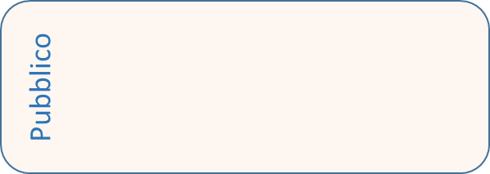



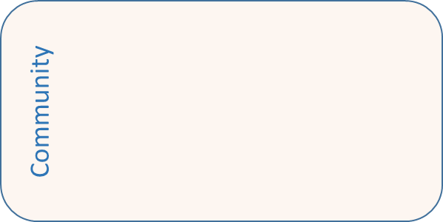
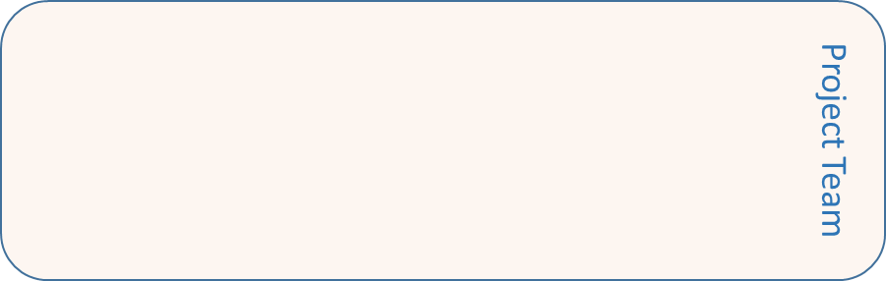

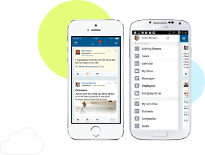

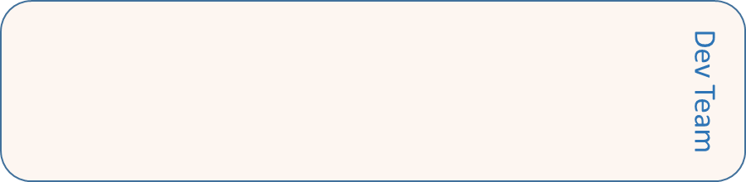


Il Laboratorio come modello di lavoro condiviso
Strumenti
Gestore Comunità
Maintainer
Open 2.0
ReteDigitale
PERUGIA - Workshop SI.SO. 17 Settembre 2019

Slide 17





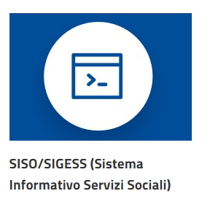




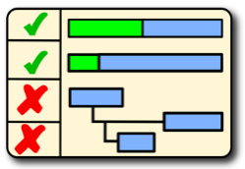


Il lavoro condiviso nella gestione del riuso
Community
Esigenza
Attivazione
Stakeholders
Developers Italia
Attivazione
Evoluzione
Laboratorio
Laboratorio
Attivazione
Evoluzione
Laboratorio
Validazione
Stakeholders
Stakeholders
PERUGIA - Workshop SI.SO. 17 Settembre 2019

Slide 18
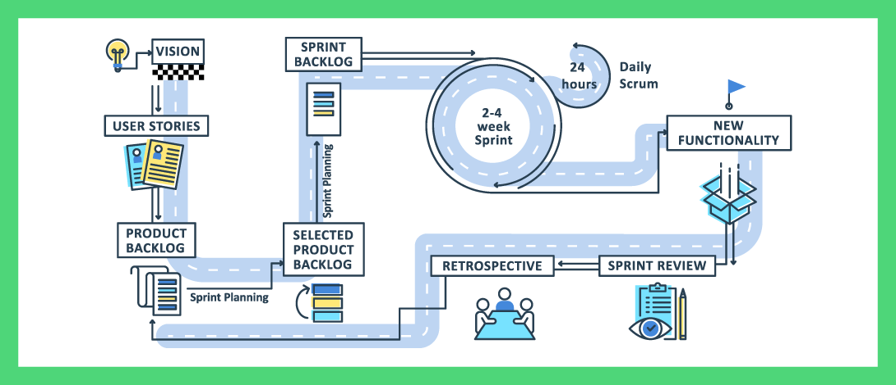


AGILE SCRUM nella lavoro condiviso tra P.A.
PERUGIA - Workshop SI.SO. 17 Settembre 2019

Slide 19

Come viene gestito il software SISO
Feature
Version
1.1
Version
1.2
Bug
Version 1
Branch
Bug
in Esercizio
Bug
Laboratorio
Main
Version 2
UNICA RELEASE SW AL TEMPO Tx
PERUGIA - Workshop SI.SO. 17 Settembre 2019

Slide 20



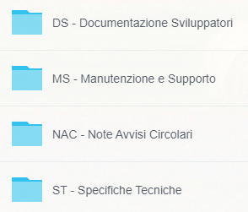
Non solo è solo il software da tenere aggiornato
I contenuti informativi istituiti nel KIT di RIUSO
Modello di piano formativo
Modello di requisiti utente
Modello di servizio di help desk
Modello di servizio di formazione e affiancamento
Archivio delle esperienze di successo
Archivio (commentato) delle Leggi, Note
e degli avvisi di interesse
Documentazione impianto ambiente per sviluppatori
Archivio guide tematiche
Archivio delle guide di manutenzione e supporto
Materiale divulgativo
Webinar

Slide 21
Coinvolgimento del laboratorio e aggiornamento del kit
Evento attivatore intervento
Servizio/Processo attivabile
Elaborazione analisi e progetto
Affidamento e coinvolgimento
Aggiornamenti normativi
Consulenza
Supporto nella pianificazione attività
Coordinamento attività
Gestione attività
Necessità di nuovo impianto
Prospect nuovo impianto
Supporto all’analisi del riuso
Supporto alla animazione e divulgazione
Fattibilità
Richiesta di supporto da riusante
Consulenza
Supporto monitoraggio
Gestione tecnica intervento
Validazione
Adeguamenti piattaforma
Adeguamento KB
Presenza nuovi requisiti
La collaborazione tra Soggetti interessati

Slide 22
Apertura della Comunità alle società private e ai soggetti del terzo settore
Elementi chiave per coinvolgimento dei Soggetti economici:
Condivisione dei fabbisogni tra Amministrazioni in un contesto territoriale più ampio possibile
Utilizzo delle soluzioni digitali integrandole nell’organizzazione del lavoro
Istituzione di un Hub di conoscenza nella Comunità di pratica per la partecipazione alla gestione ed evoluzione
Strumenti di gestione dei Soggetti economici:
Comunità di pratica e Team di Progetto per la definizione dei fabbisogni e delle specifiche di soluzione
Living Lab per il raccordo/coordinamento degli interventi e del funzionamento dei modelli di riuso
Centro di Formazione e certificazione dei Soggetti economici qualificati all’uso e/o messa in opera delle soluzioni
Servizi di interesse per gli operatori:
Utilizzo degli strumenti e delle risorse previste nella buona pratica
Gestione della piattaforma digitale installata di supporto alla buona pratica presso la P.A.
Manutenzione e evoluzione della piattaforma digitale di supporto al riuso
Servizi di supporto e consulenza nell’uso degli strumenti di supporto all’attività della P.A.
Inserimento di soluzioni digitali proprietarie nelle piattaforme a riuso della P.A.
PERUGIA - Workshop SI.SO. 17 Settembre 2019

Slide 23
Analisi dei possibili modelli amministrativi per la partecipazione alla Comunità e al Laboratorio
Modelli di riferimento nazionali
Da elaborare il MODELLO AMMINISTRATIVO nel contesto del progetto OCPA 2020
Da integrare nei modelli previsti per i Servizi Associati tra Enti
Da verificare nell’ambito dei Progetti e delle Convenzioni esistenti a livello locale
Da inserire nel KIT di riuso come Atti amministrativi di collaborazione tra Amministrazioni
Da inserire nei modelli di associazione al laboratorio o Living Lab
Da verificare in relazione al modello di servizi previsto dall’Hub di Conoscenza allargato ai privati
Da integrare alle pratiche di accesso al riuso open Source delle linee guida AGID
Da integrare con accordi di collaborazione tra Società in House delle Amministrazioni interessate
Modelli amministrativi ad oggi adottati per la costituzione del percorso verso la Comunità
Modello Rete Comuni, di accesso partecipativo attraverso accordi Anci Lombardia
Convezione tra Enti, con Regione Umbria cedente, secondo obiettivi di interesse comune
Conferimento gestione riuso con DGR a Società in House per manutenzione e animazione
Partecipazione Soggetto cedente a Progetti PON o POR insieme a riusante per azioni di comune interesse
Acquisizione dei servizi U.D. da parte del riusante sul mercato elettronico SINTEL Lombardia
PERUGIA - Workshop SI.SO. 17 Settembre 2019

